Slide 1


Go, principle of greatest astonishment

Slide 2

О’б
Окончил ИрГУПС в 2003
Занимался разработкой и внедрением решений для бизнеса с 2006
11 лет разработчик Java Enterprise приложений
Гуменюк Алексей
эксперт
компании Крок
agumenyuk@croc.ru

Slide 3

План
Что такое Go
Вещи которые помогут бросить изучение в самом начале
Соглашения как часть процесса разработки
C-образие и процедурность
Есть ли ООП
Есть обобщенное программирование
Многопоточность
Reflection
Нужен ли Go

Slide 4

Что такое Go

Slide 5
Что такое Go
Язык программирования общего назначения
Разработанный внутри компании Google
Начало разработки: сентябрь 2007
Релиз: 10 ноября 2009

Slide 6

Что такое Go
Компилируемый в машинный код

Slide 7



Go vs ….
VS

Slide 8
Go vs ….
В первую очередь, нужно говорить и минусах Kotlin native, Scala native и GraalVm. Главный – недозрелость, т.к. необходимость выглядит на столько же надуманной как компиляция в JS.
Go изначально проектировался для single binary
Другой подход к исполнению
Другой подход к разделению кода

Slide 9

Что такое Go
Есть сборщик мусора

Slide 10
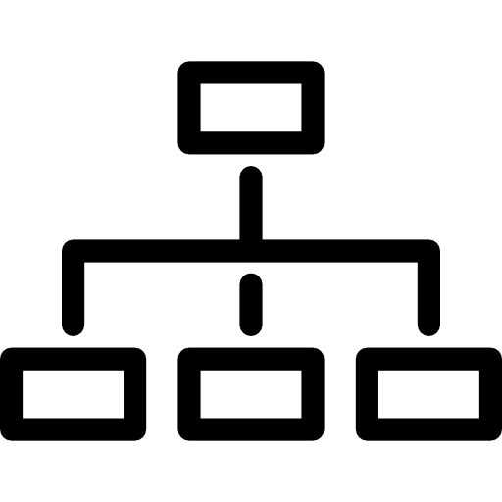


Что такое Go
Процедурный, но
с поддержкой интерфейсов,
Reflection и аннотациями

Slide 11
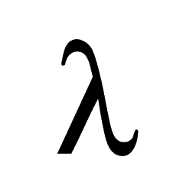
Что такое Go
Поддерживает средства функционального программирования
неименованные функции
замыкания
передача функций в параметрах и возврат функциональных значений

Slide 12

Что такое Go
Поддерживает многопоточность, средства которой встроены в язык

Slide 13
Чего нет
Обработки исключений
Наследования реализации(с оговорками)
Обобщенного программирования(опять же с оговорками)

Slide 14
Легкий способ бросить в самом начале

Slide 15



Требования

Slide 16

Вопрос
Можно ли в данном случае использовать монолит?

Slide 17






Процессы

Slide 18








Представим в виде сервисов

Slide 19
Вопрос
Сколько будет нужно экземпляров каких-либо хранилищ данных?

Slide 20

Представим в виде сервисов

Slide 21
Вопрос
Что дальше?

Slide 22
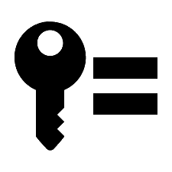

Детализируем требования

Slide 23
Вопрос
В каком случае нам нужно синхронный запрос, а в каком асинхронный?

Slide 24
Представим в виде сервисов

Slide 25
The Blue and the Gray

Slide 26
Вопрос
Что будем использовать для синхронного и асинхронного взаимодействия?

Slide 27

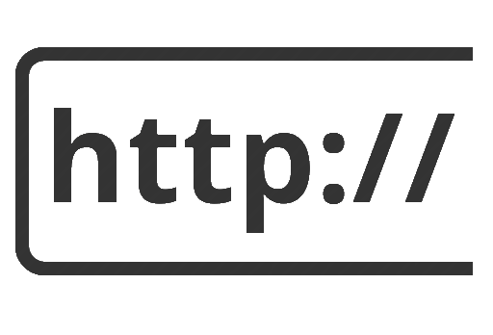


Синхронное
REST + Feign - декларативный http-клиент https://github.com/OpenFeign/feign
gRPC – HTTP/2 + protobuf + SSL/TLS, OAuth 2.0 https://www.grpc.io
Что-то экзотическое либо свое

Slide 28
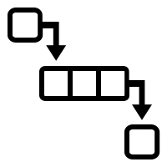

Асинхронное
AMQP - RabbitMQ, ActiveMQ, xxxxxxxMQ
Брокер сообщений, распределенный кэш и т.д. – Apache Kafka, Apache Ignite, Hazelcast.
Использовать SQL либо NoSQL хранилище

Slide 29

Плюс сервер асинхронных сообщений

Slide 30
Всего приложений

Slide 31
Вопрос
Как это все конфигурировать?

Slide 32


Конфигурация
Spring Cloud config server https://spring.io/projects/spring-cloud-config
Специализированное средство для конфигурирования распределенного приложения
Свое либо в каждом приложении отдельно

Slide 33
Теперь с конфигурацией

Slide 34
Всего приложений

Slide 35
Вопрос
Как сервисы будут друг друга находить?

Slide 36


Реестр(Service discovery)
Spring Cloud Netflix Eureka https://spring.io/projects/spring-cloud-config
Специализированное средство для реестра сервисов – Consul, Kubernetes и т.д.
Свое либо с помощью конфигурации

Slide 37
Всего приложений

Slide 38
Вопрос
Чего еще не хватает?

Slide 39


Шлюз(Gateway)
Spring Cloud Netflix Zuul https://cloud.spring.io/spring-cloud-netflix/multi/multi__router_and_filter_zuul.html
Специализированный шлюз – Ambassador, Istio, Nginx и т.д.
Свое либо с помощью конфигурации

Slide 40
Всего приложений

Slide 41
Вопрос
Вроде все?

Slide 42

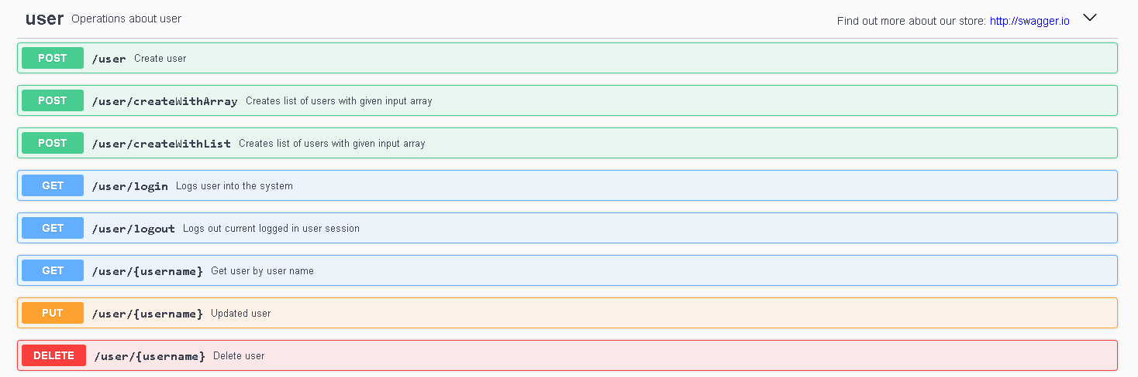
REST API
Swagger https://swagger.io
Фреймворк и спецификация позволяющая определить REST API в дружественном для пользователя виде.

Slide 43
Всего приложений

Slide 44
Вопрос
Теперь все?

Slide 45
Вопрос
Что такое шаблон проектирования Circuit breaker?

Slide 46

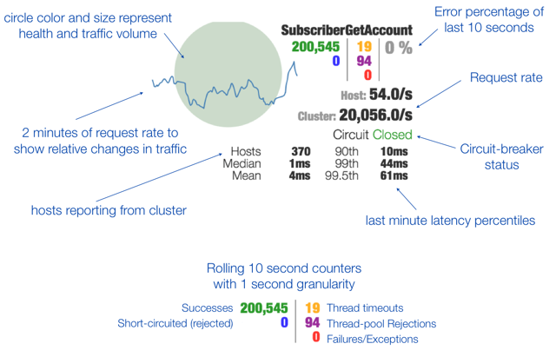

Hystrix
Hystrix - реализация паттерна Circuit breaker https://martinfowler.com/bliki/CircuitBreaker.html

Slide 47
Всего приложений

Slide 48
Вопрос
Теперь все?

Slide 49

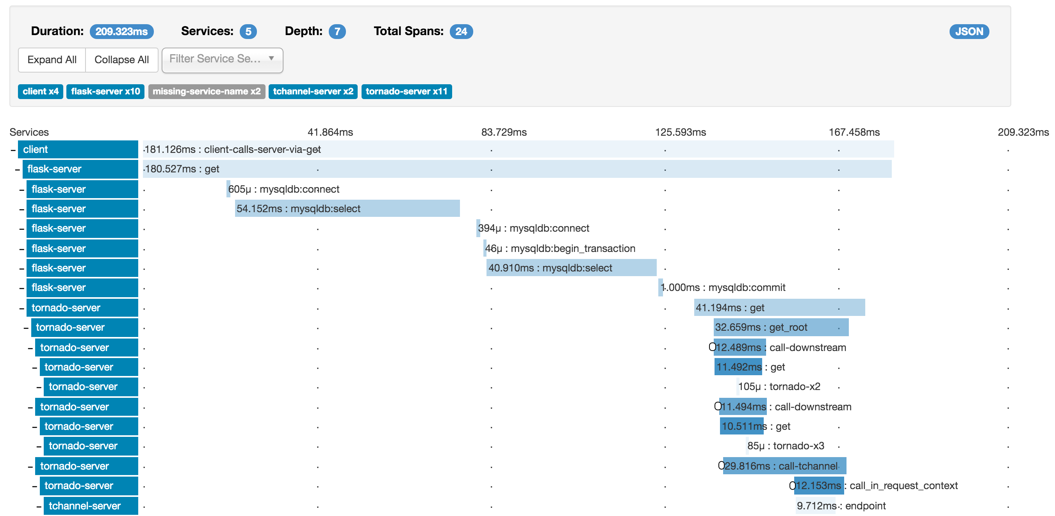
Zipkin
Zipkin – приложение для распределенной трассировки https://zipkin.apache.org/

Slide 50
Всего приложений

Slide 51
Вопрос
Забыли про логи?

Slide 52
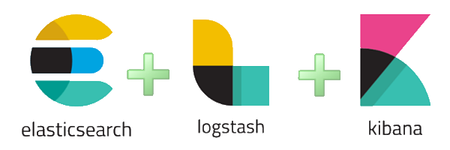
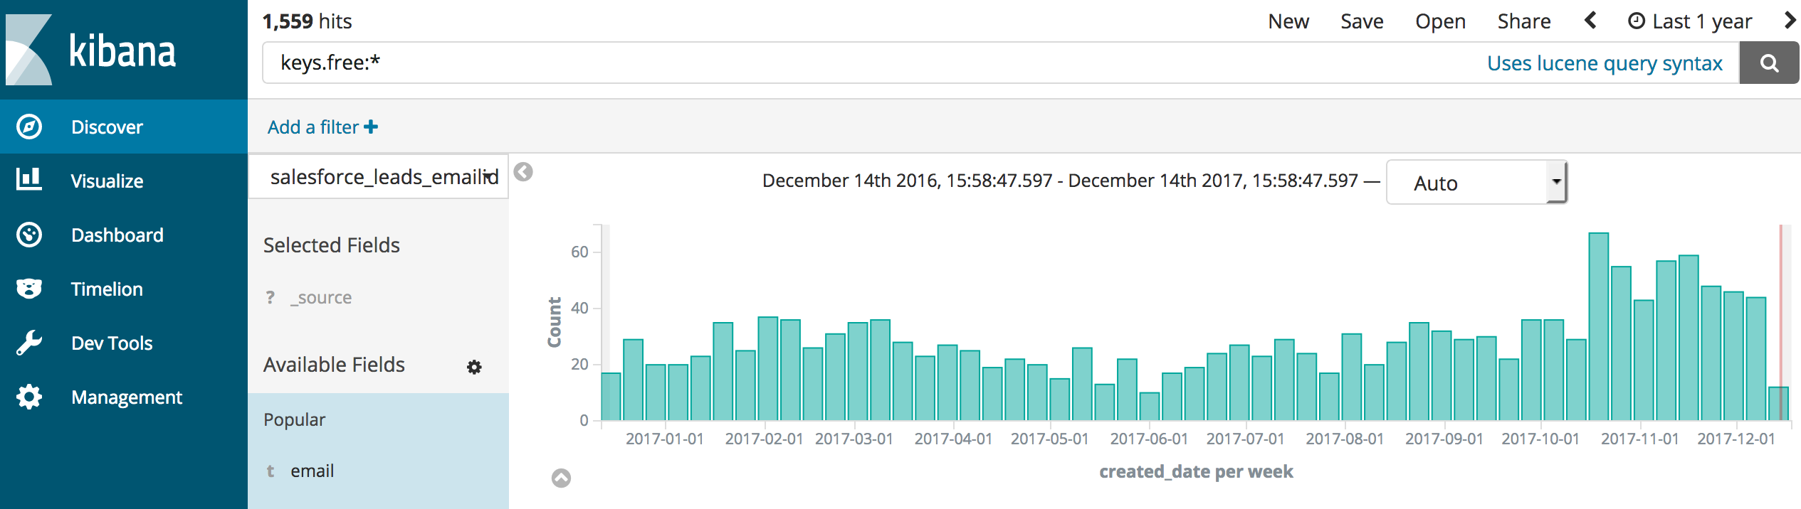
Вопрос
Elasticsearch + Logstash + Kibana https://www.elastic.co/elk-stack

Slide 53
Всего приложений

Slide 54
Вопрос
Безопасность?

Slide 55


Безопасность
JWT Token https://tools.ietf.org/html/rfc7519
OAuth2 https://oauth.net/2/

Slide 56
Безопасность
Проверять можно:
1. При обращении к Gateway
2. При выполнении каждого из запросов,
включая запросы между сервисами

Slide 57

Сервис авторизации

Slide 58
Вопрос
Еще одна мелочь?

Slide 59

UI

Slide 60
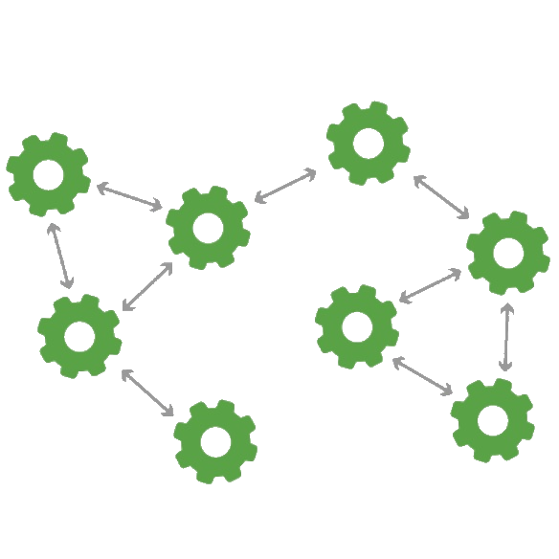
Часть III
Публикация

Slide 61

Публикация

Slide 62
Часть IV
Spring Cloud

Slide 63

.equals()
==
+
@

Slide 64
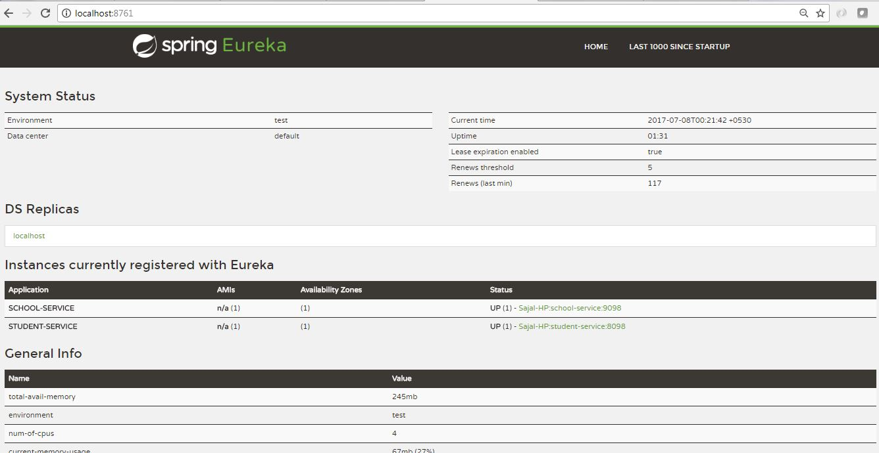
Netflix
Eureka - Service Discovery

Slide 65
Netflix
Hystrix - Circuit Breaker Client and Dashboard

Slide 66
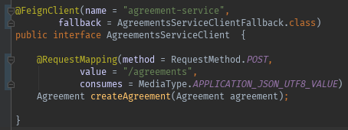
Netflix
Feign – декларативный REST(и не только) клиент

Slide 67
Ссылки
Spring cloud:
https://cloud.spring.io
https://cloud.spring.io/spring-cloud-netflix/single/spring-cloud-netflix.html
https://github.com/Netflix
Хорошая книга, автор Джош Лонг(кто это?):
Java в облаке

Slide 68
Итоги
Итоги

Slide 69
Итоги

Slide 70
Итоги
Для восьми приложений(сервисов), нам понадобилось:
Три служебных Spring boot приложения
Восемь баз данных
Один сервер очередей
Три приложения для журналирования
Одно приложение UI
Х8

Slide 71
Вопрос
Почему ZOO?

Slide 72
Задавайте ваши вопросы

Slide 73
Спасибо за внимание!

